Slide 1
Analizando el programa
Escuela Normal de Educación Preescolar del Estado Estrategias para el desarrollo socioemocional Docente: Martha Gabriela Ávila Camacho Alumna: Fernanda Merary Ruiz Bocanegra N.L#18 Saltillo Coahuila 09 marzo 2021

Slide 2
1. Que competencias movilizaremos
1.UNIDAD DE APRENDIZAJE I. BASES TEÓRICAS DEL DESARROLLO DE LAS HABILIDADES SOCIOEMOCIONALES.
1.1Detecta los procesos de aprendizaje de sus alumnos para favorecer su desarrollo cognitivo y socioemocional. 1.2Integra recursos de la investigación educativa para enriquecer su práctica profesional, expresando su interés por el conocimiento, la ciencia y la mejora de la educación.
2.UNIDAD DE APRENDIZAJE II. LA EVALUACIÓN DE LAS HABILIDADES SOCIALES Y EMOCIONALES EN EL NIVEL PREESCOLAR.
2.1 Detecta los procesos de aprendizaje de sus alumnos para favorecer su desarrollo cognitivo y socioemocional. 2.2 Emplea la evaluación para intervenir en los diferentes ámbitos y momentos de la tarea educativa para mejorar los aprendizajes de sus alumnos.

Slide 3
1. Que competencias movilizaremos
3. UNIDAD DE APRENDIZAJE III. ESTRATEGIAS PARA EL DESARROLLO SOCIOEMOCIONAL EN PREESCOLAR.
3.1 Detecta los procesos de aprendizaje de sus alumnos para favorecer su desarrollo cognitivo y socioemocional. 3.2 Aplica el plan y programas de estudio para alcanzar los propósitos educativos y contribuir al pleno desenvolvimiento de las capacidades de sus alumnos. 3.3 Emplea la evaluación para intervenir en los diferentes ámbitos y momentos de la tarea educativa para mejorar los aprendizajes de sus alumnos.

Slide 4
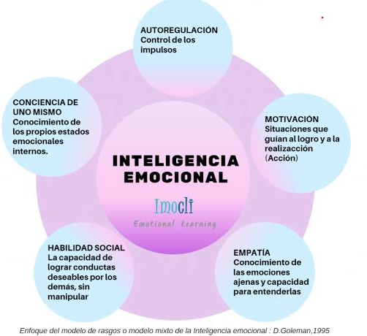
2. A través de que las movilizaremo
Conociendo y aplicando lo del libro de aprendizajes clave.
Viviendo nuevas experiencias, que me den insumos para la práctica y el análisis emocional.

Slide 5
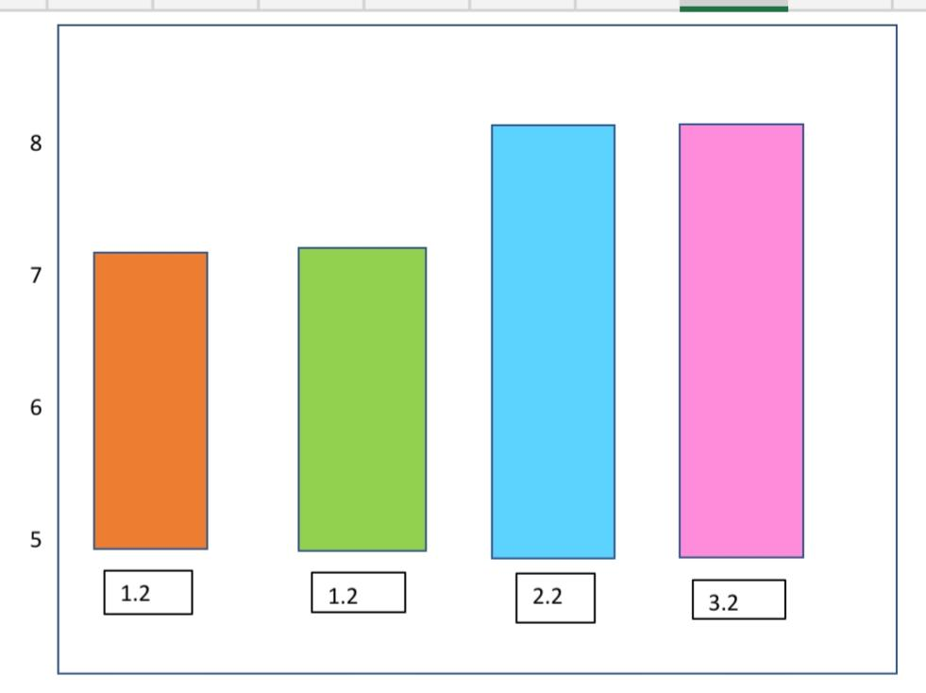
3. Elabora una gráfica de barras donde dónde señale su nivel de competencia
8 suficiente
7 regular

